Slide 1
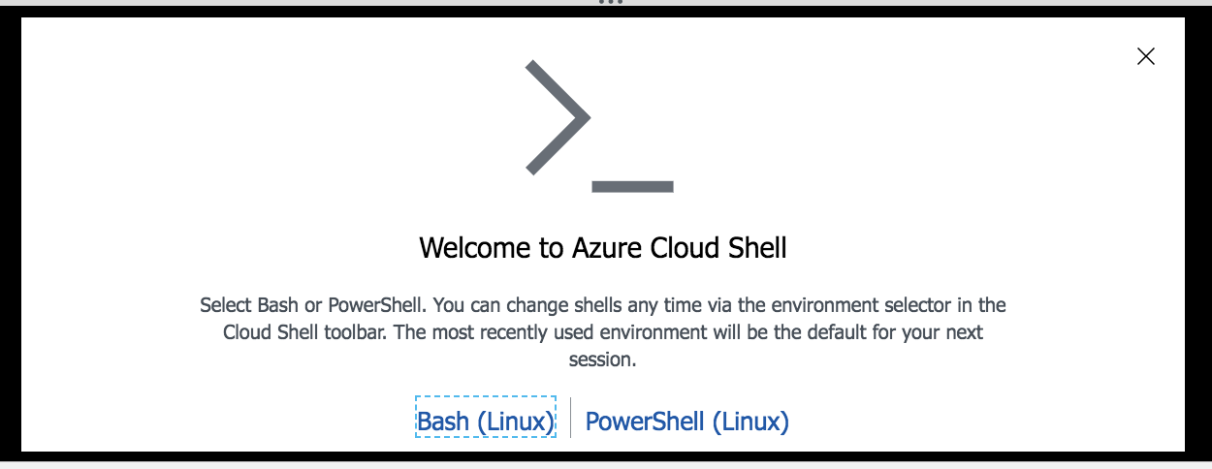
cloudshell-welcome.png

Slide 2
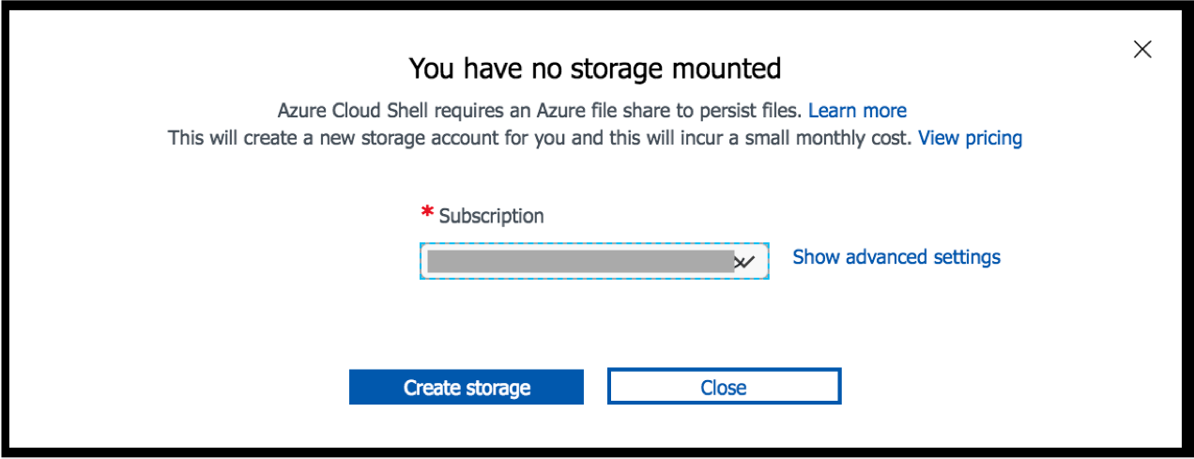
cloudshell-createstorage.png

Slide 3
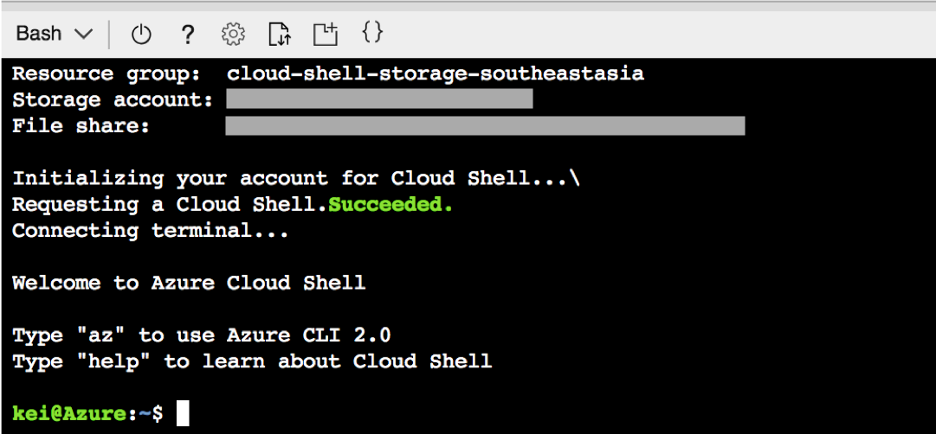
cloudshell-bash.png

Slide 4
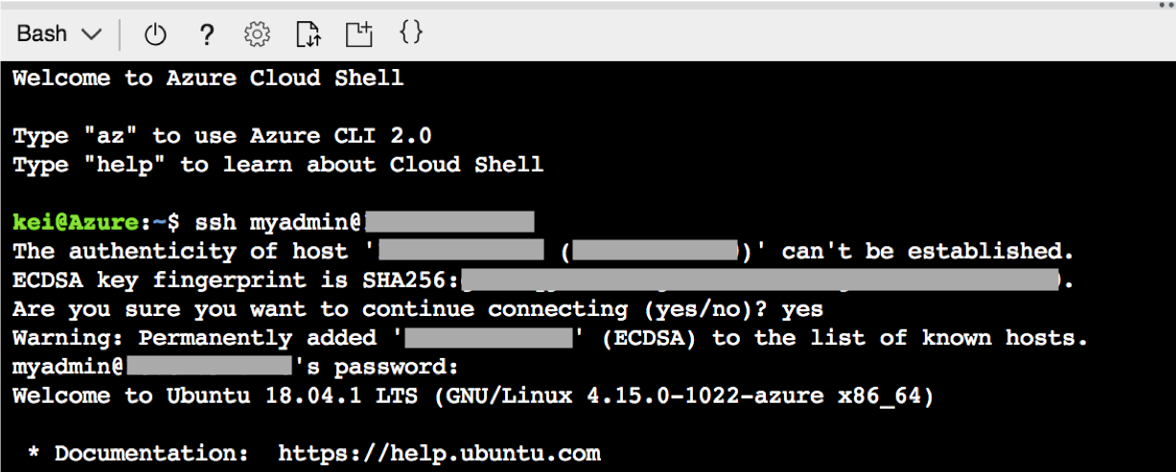
cloudshell-ssh.png
← コピーした接続文字列
← パスワードを入力（表示はされない）

